Slide 1
概率论与数理统计
2019-2020学年第二学期

Slide 2
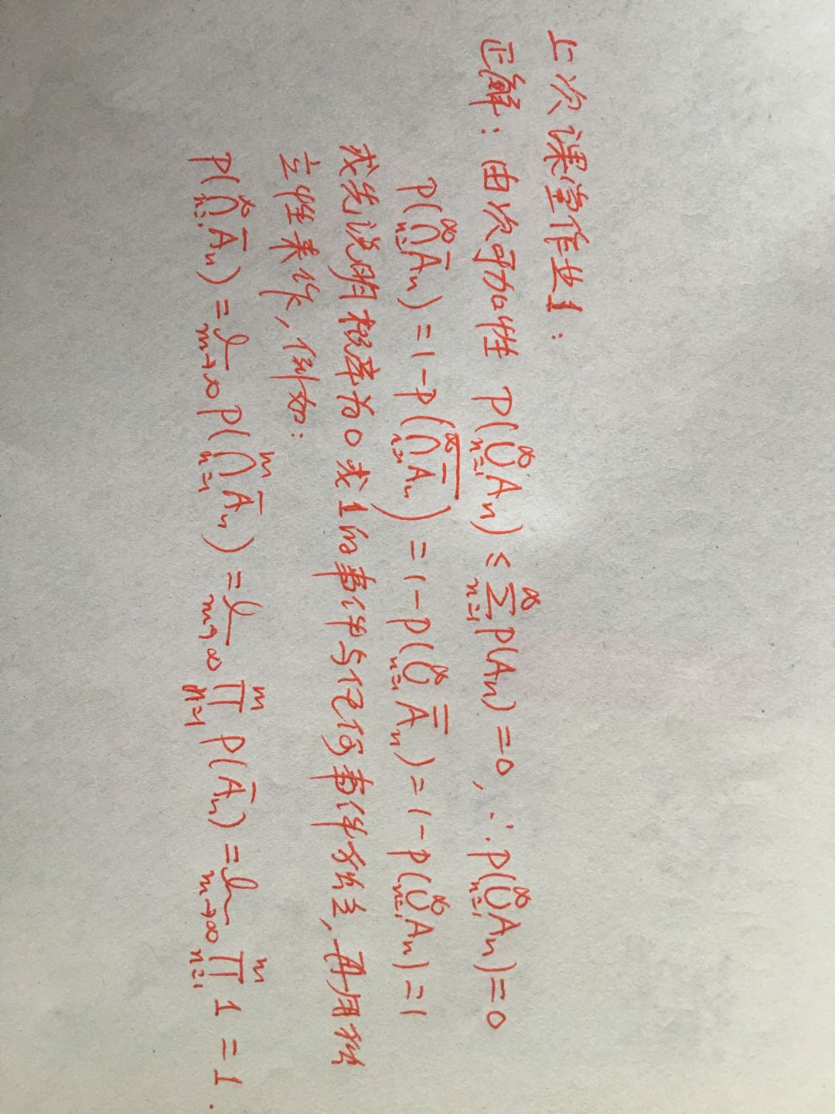

Slide 3
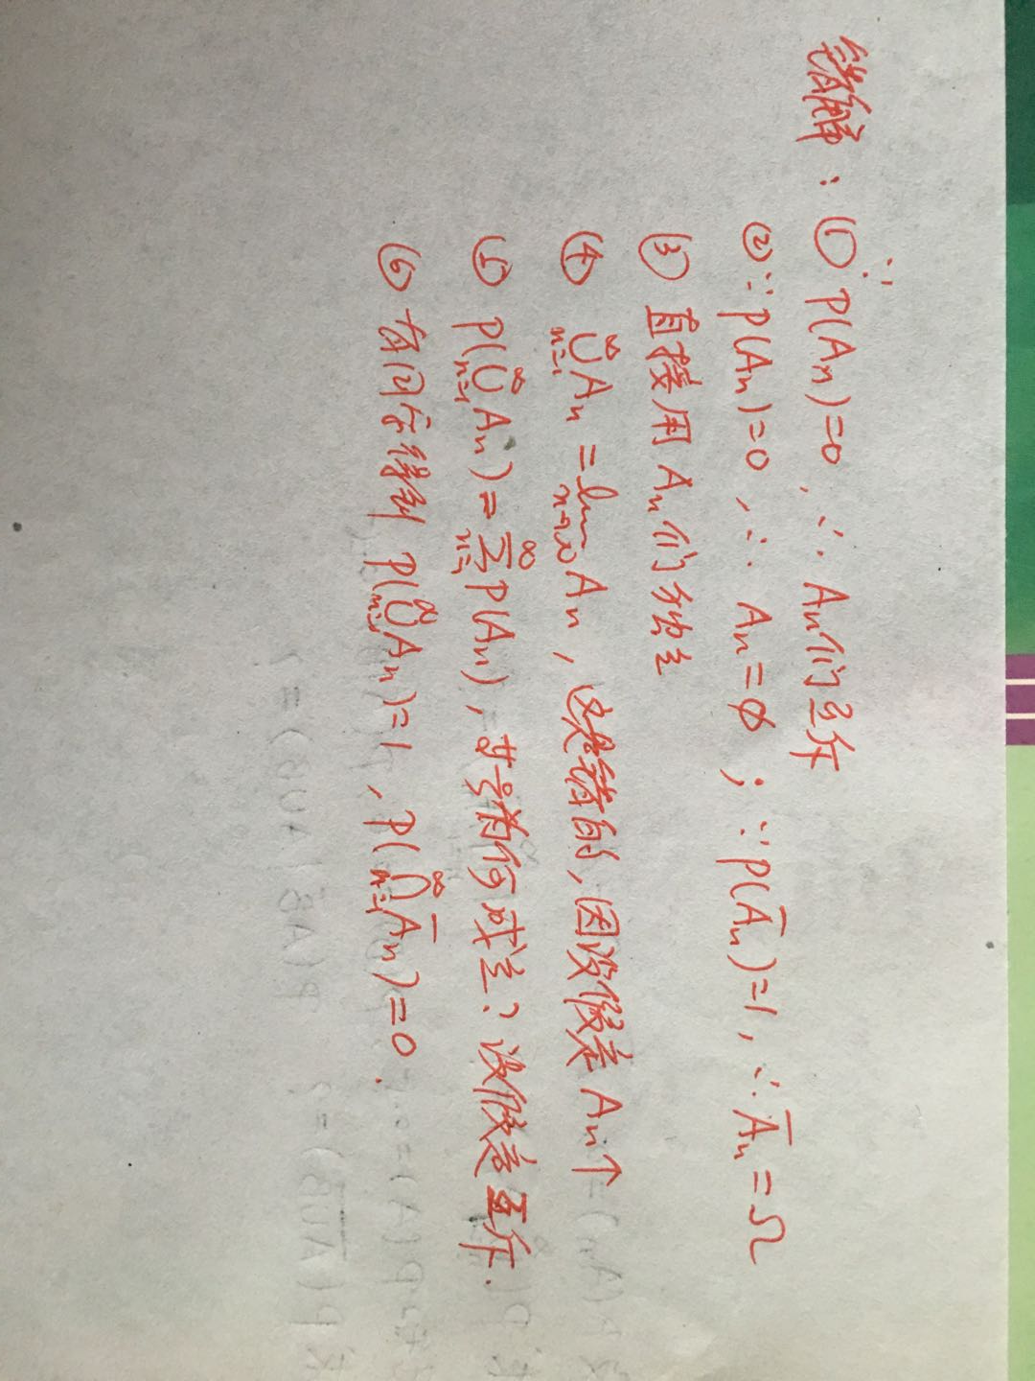

Slide 4
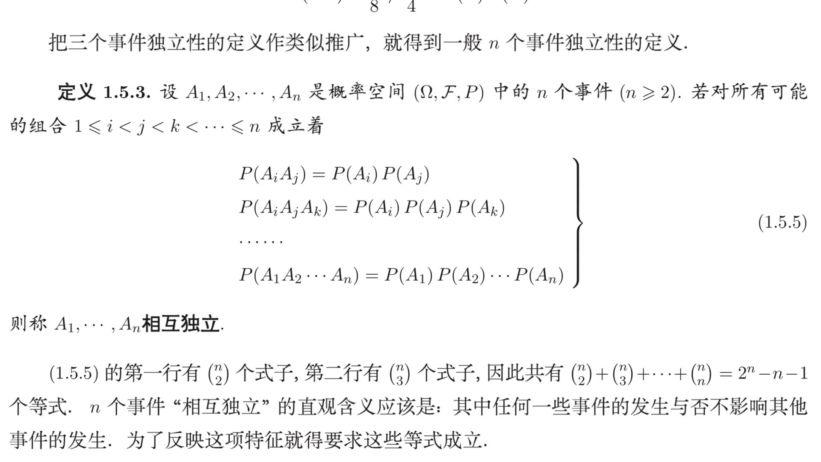

Slide 5
独立试验序列模型：同样条件下重复进行的数学模型
n次试验相互独立：n次试验中, 任何一次试验的结果都不受其他试验结果影响

Slide 6
伯努利试验
设试验E只有两个可能结果:
则称这样的试验E称为伯努利(Bernoulli)试验 .
抛硬币：“出现正面”，“出现反面”
例如:
抽验产品：“是正品”，“是次品”
将伯努利试验E独立地重复地进行n次 ,则称这一串重复的独立试验为n重伯努利试验 .
“重复”是指这 n 次试验中P(A)= p 保持不变.
“独立”是指各 次试验的结果互不影响 .

Slide 7
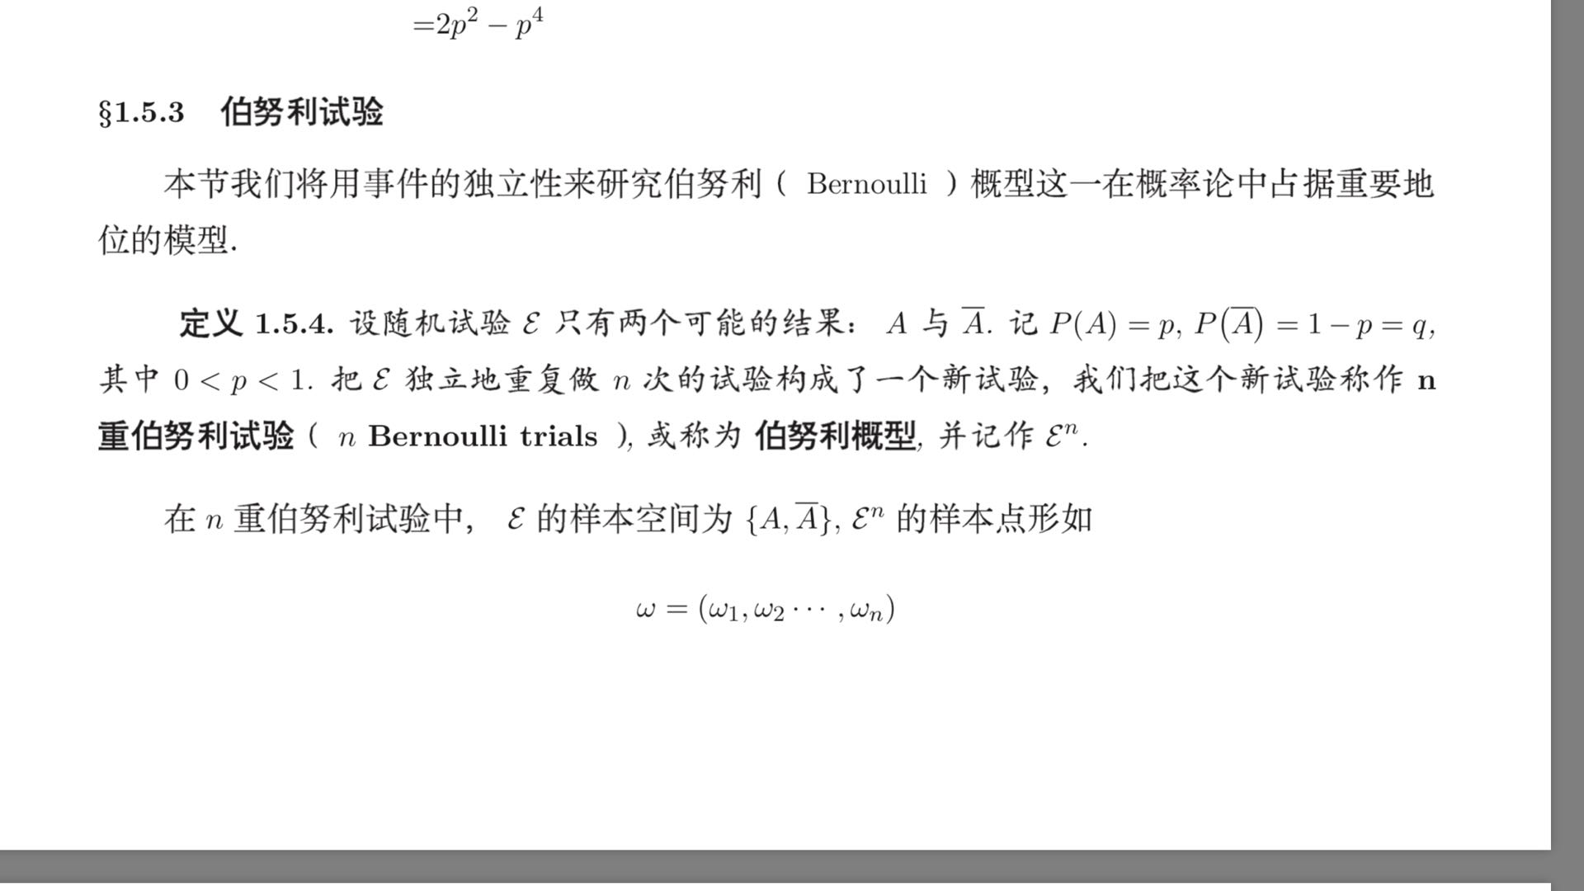

Slide 8
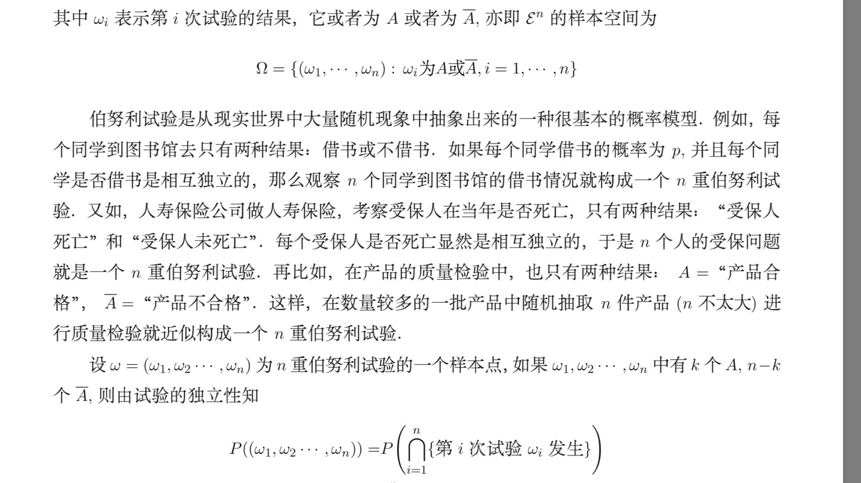

Slide 9
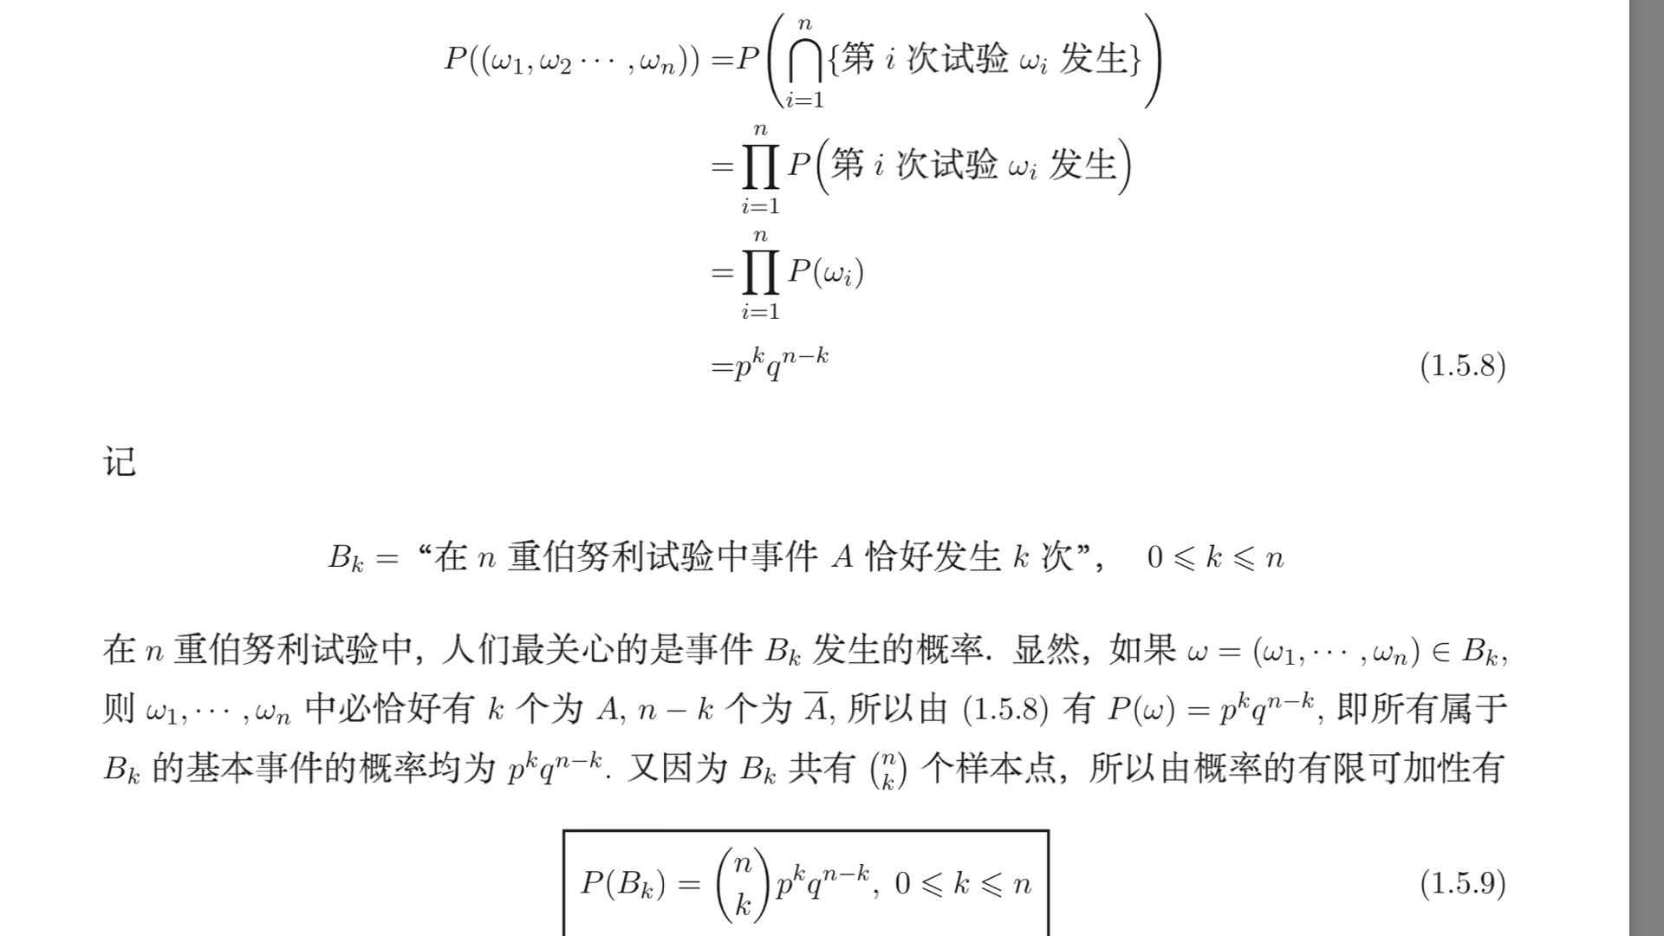

Slide 10
用 表示n重伯努利试验中事件A发生k次，则
易证：
（1）
（2）
显然，当 n=1 时
有

Slide 11
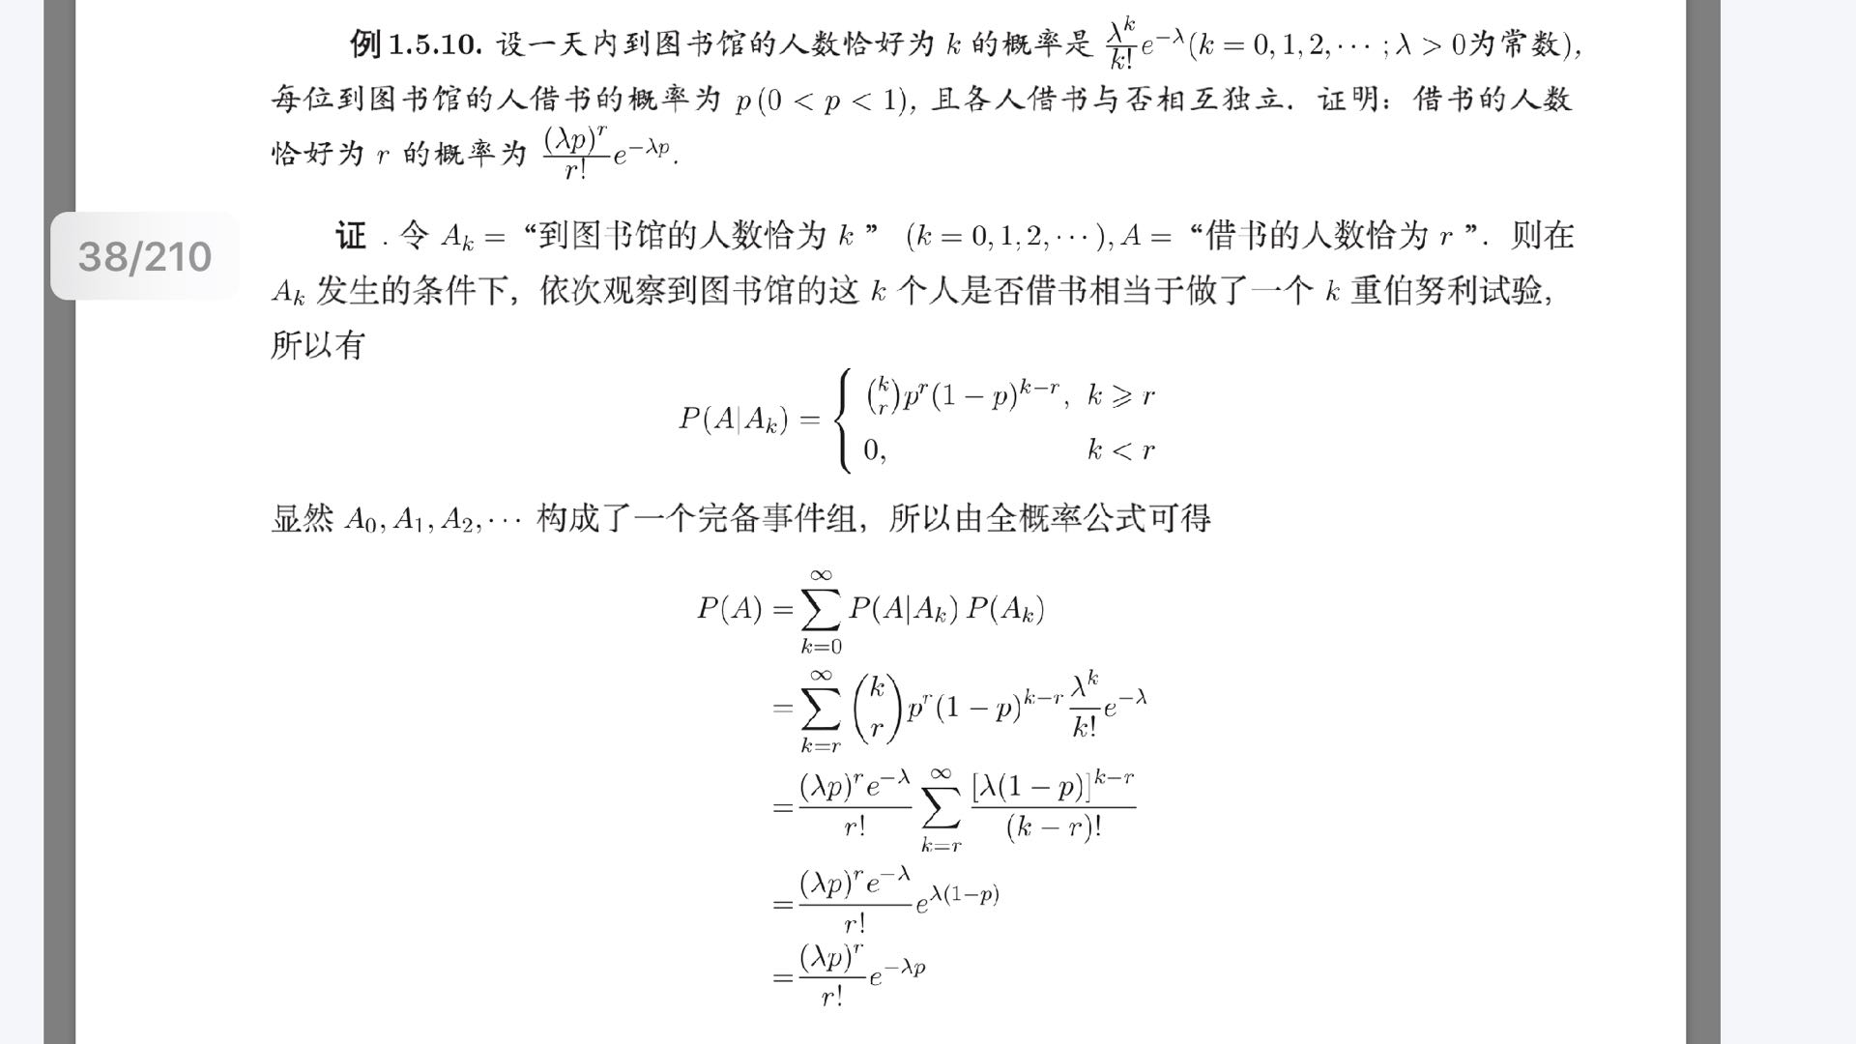

Slide 12
例： 某彩票每周开奖一次，每一次提供十万分之一的中奖机会，若你每周买一张彩票，尽管你坚持十年（每年52周）之久，你从未中过一次奖的概率是多少？
解 按假设，每次中奖的概率是10⁻⁵
于是每次未中奖的概率是1-10⁻⁵
十年共购买彩票520次，每次开奖都是相互独立的
故十年中未中过奖（每次都未中奖）的概率是
P=（1-10⁻⁵）⁵²⁰≈0.9948

Slide 13
第二章 随机变量与分布函数
随机变量及其分布
什么是随机变量？
如何科学的表示 ,数学描述？
前面我们学习了随机试验和随机事件概率大小的计算。随机现象大量存在，基本结果的描述也千变万化，
如:
{正面，反面}； {男孩，女孩}；
{红球，白球，黑球}； {1,2,3,4,5,6}.
但从概率的定义和前面的实例来看，计算概率时我们并不关心具体基本结果的描述，而更多的是一种数量关系。

Slide 14
另外，在许多随机试验中，除试验结果之外，往往有另一个量与每个结果相关联，如赌博时投掷硬币，人们总是不假思索地将正面和反面转化成赢和输了多少钱； 再如，摸球中奖活动，人们摸中红球、白球、黑球等时，总是和中几等奖、多少奖金联系起来。 这样，就自然建立了一个对应关系。
实际上，给随机试验的每个结果都赋予一个数值，在样本空间Ω和实数值建立一种对应关系，是我们应用数学理论和方法来深入和系统地研究随机试验规律的基础。

Slide 15
这种对应关系在数学上理解为定义了一种实值函数.
.
Ω
X( )
R
这种实值函数与在高等数学中大家接触到的函数一样吗？

Slide 16
(1) 这种实值函数是定义在样本空间上的函数. 它随试验结果的不同而取不同的值， 因而在试验之前只知道它可能取值的范围，而不能预先肯定它将取哪个值.
(2) 由于试验结果的出现具有一定的概率，于是这种实值函数取每个值和每个确定范围内的值也有一定的概率.
称这种定义在样本空间上的实值函数为
随
机
变
量
简记为 r.v.

Slide 17
一、随机变量的定义

Slide 18

随机变量通常用大写字母
X,Y,Z或希腊字母ξ,ζ,η等表示
而表示随机变量所取的值
时,一般采用小写字母x,y,z等.

Slide 19
二、分布函数的概念
定义1
设 是一个随机变量，
是任意实数,称函数
为 的分布函数。
分布函数
的值就表示 落在区间
上的概率.

Slide 20
分布函数的性质
⑴ 单调不减性：
，则
⑵
，且
⑶ 右连续性：
上述三条性质，也可以理解为判别函数是否是分布
函数的充要条件。
Notes:
1、2条性质简单证明。

Slide 21
左极限存在

Slide 22
4. 几个常用的概率公式
1.
2.
3.
4.
（1）分布函数完整描述了随机变量的统计规律性
（2）分布函数是一个普通实值函数

Slide 23
例2.1.4 设有分布函数 F(x)
求常数
和
若分布函数为
求常数

Slide 24
三、离散型随机变量
离散型随机变量，就是样本空间到实数值上的一个对应关系，并且最多取可数个不同的值。

Slide 27
重要性质:
例2.2.1

Slide 30
离散随机变量的例子：
(1). 常数随机变量(退化分布)
最简单的随机变量是常数，它在整个样本空间上仅取一个值

Slide 31
(2). 两点分布
一个随机变量 X 仅取两个值，如 0，1 并且

Slide 32
(3). Bernoulli 二项分布

Slide 33
(4). Poisson分布

Slide 34
P(X>N) < 0.05 或
P(X N) 0.95
的最小的N.
P(X>N)
N+1 16,
即N 15

Slide 35
(5). 几何分布

Slide 37
(6). 超几何分布

Slide 38
当 N 很大时，超几何分布可以用二项分布来近似计算（不放回抽样可用放回抽样近似）

Slide 39
二项分布与泊松分布
一、二项分布的性质及计算

Slide 40
保险事业是最早使用概率论的部门之一，保险公司为了决定保险金数额，估算公司的利润和破产的风险，需要计算各种各样的概率. 根据生命表知道，某年龄段保险者里，一年中每个人死亡的概率0.005，现有10000个这类人参加人寿保险，试求在未来一年中在这此保险者里面，
1) 有40个人死亡的概率
2) 死亡人数不超过70个的概率。
解:可以利用伯努利概型，n＝10000，p=0.005,设 为未来一年中这些人里面死亡人数，则所求的概率分别为

Slide 41
当试验次数n很大时，计算二项概率变得很麻烦.
必须寻求近似方法.
我们先来介绍二项分布的泊松近似，后面我们将介绍二项分布的正态近似.

Slide 42
Possion定理
设
则对固定的 k

Slide 43
定理的条件意味着当 n很大时，p_{n} 必定很小. 因此，泊松定理表明，当 p 很小时有以下近似式：
其中

Slide 44
证 记

Slide 45
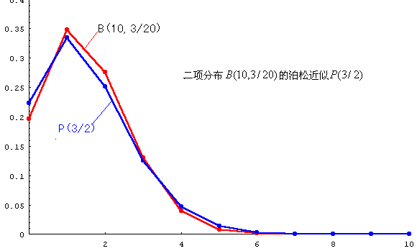
二项分布与泊松分布图象

Slide 46
例 为保证设备正常工作，需要配备适量的维修人员 . 设共有300台设备，每台的工作相互独立，发生故障的概率都是0.01.若在通常的情况下，一台设备的故障可由一人来处理 . 问至少应配备多少维修人员，才能保证当设备发生故障时不能及时维修的概率小于0.01?

Slide 47
300台设备，独立工作，出故障概率都是0.01. 一台设备故障一人来处理.
问至少配备多少维修人员，才能保证当设备发生故障时不能及时维修的概率小于0.01?
设X为300台设备同时发生故障的台数，
300台设备，独立工作，每台出故障概率
p=0.01 . 可看作n=300的贝努里概型.
可见，
X~B(n,p)，n=300, p=0.01

Slide 48
X~B(n,p)，n=300, p=0.01
设需配备N个维修人员，
所求的是满足
P(X>N) < 0.01 或
P(X N) 0.01
的最小的N.
P(X>N)
n大,p小,np=3,
用 =np=3
的泊松近似

Slide 49
我们求满足
的最小的N.
查书末的泊松分布表得
N+1 9,
即N 8
即至少需配备8个维修人员.

Slide 50
例 设有同类型设备90台，每台工作相互独立，每台设备发生故障的概率都是0.01. 在通常情况下，一台设备发生故障可由一个人独立维修，每人同时也只能维修一台设备.
问3个人共同负责90台还是3个人各自独立负责30台设备发生故障不能及时维修的概率低？

Slide 51
三个人共同负责90台设备发生故障不能
及时维修的概率为

Slide 52
设30台设备中发生故障的台数为Y～B(30,0.01)。设每个人独立负责30台设备，第 i个人负责的30台设备发生故障不能及时维修为事件A_{i}
则
三个人各独立负责30台设备发生故障不能及时维修为事件
故三个人共同负责90台设备比各自负责好！

Slide 53
连续型随机变量
连续型随机变量X所有可能取值充满一个区间, 对这种类型的随机变量, 不能象离散型随机变量那样, 以指定它取每个值概率的方式, 去给出其概率分布, 而是通过给出所谓“概率密度函数”的方式.
下面我们就来介绍对连续型随机变量的描述方法.

Slide 54
1、 连续型随机变量及其概率密度的定义
对于随机变量 X , 如果存在非负可积函数 f (x) ,
,使得对任意实数 ,
有
则称 X为连续型随机变量, 称 f (x) 为 X 的概率密度
函数，简称为概率密度 .
连续型随机变量的分布函数在 上连续

Slide 56
2、概率密度 f(x) 的性质：
这两条性质是判定一个
函数 f(x)是否为某r.v. X的
概率密度函数的充要条件.
f (x)
面积为1
1
0
x

Slide 57
对于任意实数 x₁ , x₂ , (x₁ < x₂ ) ,
利用概率密度可确
定随机点落在某个
范围内的概率
若 f (x) 在点 x 处连续 , 则有

Slide 59
对 f(x)的进一步理解:
若x是 f(x)的连续点，则：
=f(x)
故 X的密度 f(x) 在 x 这一点的值，恰好是X落在区间 上的概率与区间长度
之比的极限.

Slide 60
若不计高阶无穷小，有：
它表示随机变量 X 取值于 的概率近似等于 .
在连续型r.v理论中所起的作用与
在离散型r.v理论中所起的
作用相类似.

Slide 61
连续型随机变量的一个重要特点：
连续型r.v取任一指定实数值a 的概率均为0. 即
这是因为
当 时
得到
因此有
(1)由P(A)=0, 不能推出
(2) 对连续型 r.v X , 有

Slide 62
连续型随机变量相关问题求解举例

Slide 65
法2：利用概率密度的性质3

Slide 67
危险率函数(Hazard function)

Slide 68
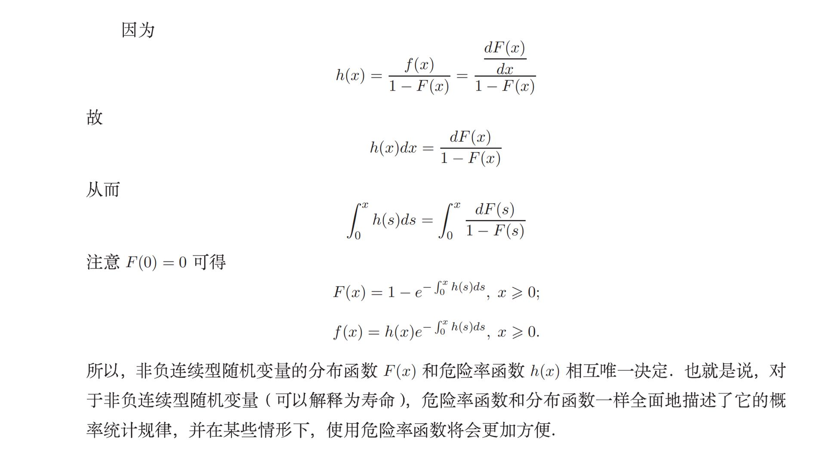

Slide 69
常用的连续型随机变量的分布：
(1). 均匀分布

Slide 70
分别画出f(x)和F(x)的图象。

Slide 71
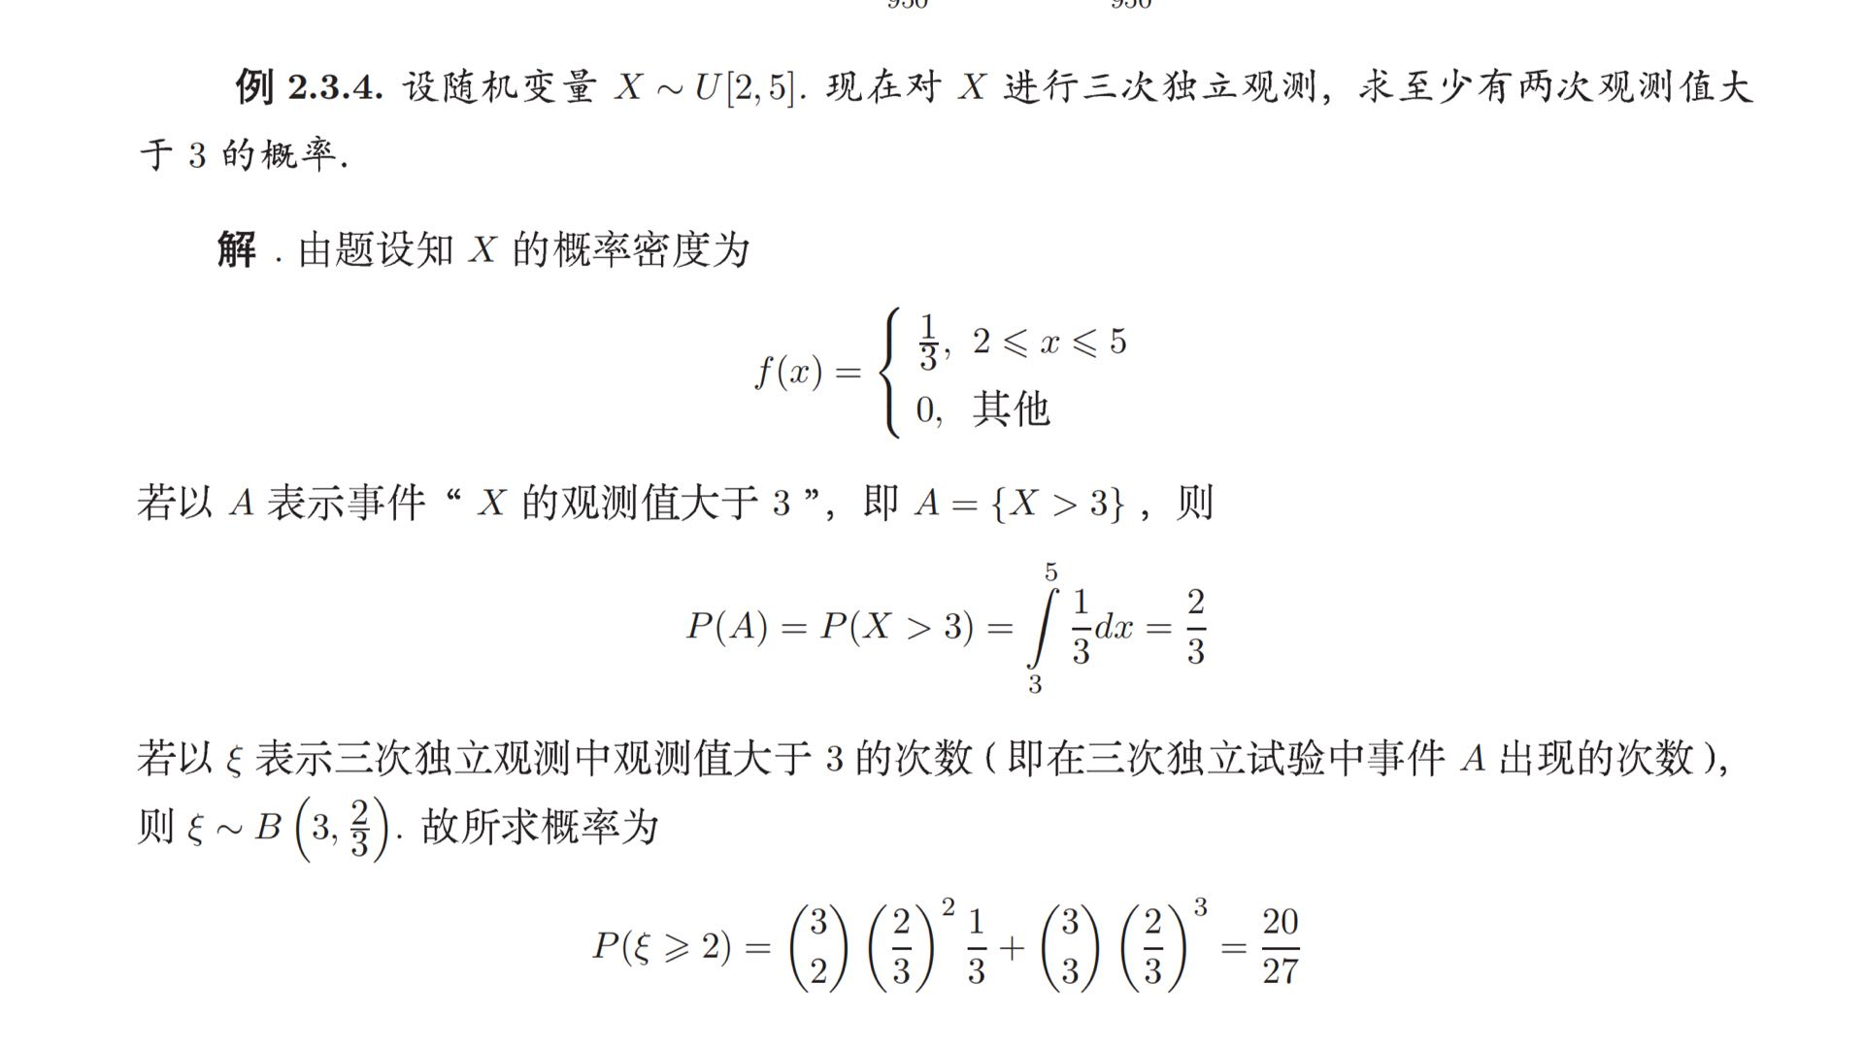

Slide 72
(2). 指数分布

Slide 73
相应的分布函数为 ：

Slide 75
